Slide 1
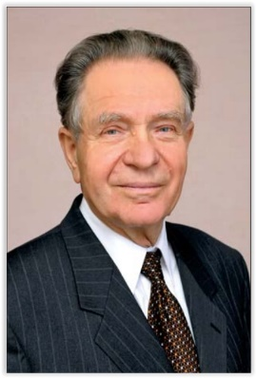
ХАРКІВСЬКИЙ НАЦІОНАЛЬНИЙ МЕДИЧНИЙ УНІВЕРСИТЕТ
Кафедра медичної та біоорганічної хімії
Методичний семінар
«Етика взаємовідносин у колективі»
пам'яті чл.-кор. НАН і НАМН України, д.мед.н., проф. Чекмана І.С.
Підготувала: зав. кафедри, д.фарм.н., проф., Сирова Г.О.
1 листопада 2019 р.

Slide 2
Етика (etnos. – грец.) – звички, філософська наука,
об'єкт вивчення етики – мораль: моральні норми та правові відносини, які склались в тому чи іншому суспільному житті.

Slide 3
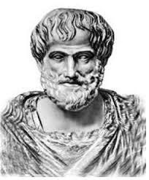
Засновник етики в Європі – Арістотель.
«Никомахова етика»
«Евдемова етика»
«Велика етика»

Slide 4
Етика та мораль були створені для позначення одного й того ж явища
Етичні категорії
Добро Свобода Справедливість Сенс життя | Честь Гідність Совість Щастя Любов

Slide 5
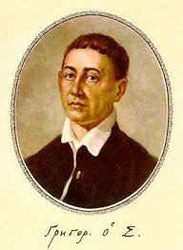
Етичні цінності –
цінності взаємовідносин з іншими людьми
«Жить по заповедям легко и счастиливо, наоборот, нарушать их – это страдание для души, мука»
Г.С. Сковорода

Slide 6
Етичні цінності сучасної людини з позиції 4-х базових типів

Slide 7
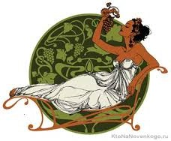
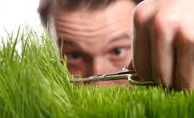
Гедонізм - | коли людина прагне отримати максимум особистих задоволень (тілесних, естетичних)
Перфекціонізм - | прагнення піднести себе серед інших, прагнення до вдосконалення (кар’єра, тілесні вдосконалення, рекорди)

Slide 8
Утилітаризм - | використання правил во благо певної групи (родини, нації, корпорації, колективу)
Альтруїзм - | правила життя во благо інших людей незалежно від їх приналежності до соціальної групи

Slide 9
Концепції етики, етичних цінностей
Евдемонізм - | прагнення до щастя
Гедонізм - | прагнення до задоволення
Категоричний імператив- І. Канта | «Нехай твоє правило буде таким, щоб ти хотів, щоб так робили всі»
Концепція моральності - | природнє бажання жити згідно до божих заповідей (Г.С. Сковорода)

Slide 10
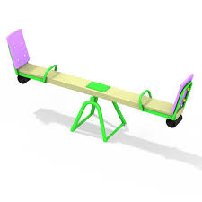
ВЗАЄМОВІДНОСИНИ У КОЛЕКТИВІ. ЯК ЗНАЙТИ БАЛАНС, БЕРУЧИ ДО УВАГИ МОДЕЛІ ПОВЕДІНКИ?

Slide 11
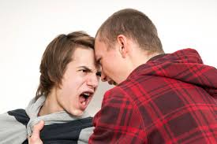
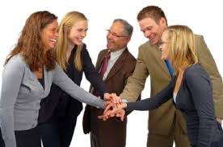
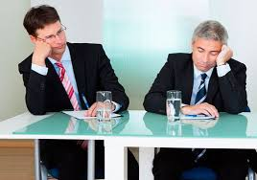
Уільям Марстон розглядає реакцію різних людей на різноманітні ситуації з 2-х точок зору:
Як ми сприймаємо навколишнє середовище –
вороже чи доброзичливе?
2. Як ми реагуємо на конкретні життєві ситуації – активно чи пасивно?

Slide 12
З цього випливають 4 моделі поведінки
D – Dominance – домінування
I – Influence – вплив
S – Steadiness – постійність
C – Compliance – відповідність
Шукайте себе самостійно

Slide 13
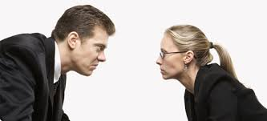
Dominance – домінування
Націлений на результат
Швидко реагує
Здатний досягти успіхів там, де інші опускають руки
Прямолінійні
Честолюбні
Часто стають керівниками
Але:
Сприймає навколишній світ, як ворожий і здатний до активних дій, щоб змінити його в своїх інтересах
Агресивні
Імпульсивні

Slide 14
Influence – вплив
Також здатні до активних дій, але навколишній світ сприймають доброзичливим
Життєрадісні
Мають творчий підхід
Ними рухає бажання визнання
Здатні розпалити колектив
Викликають довіру
Неформальні лідери
Але:
Недостатньо пунктуальні
Обіцяють більше, ніж виконують
Швидко перегорають, не доводячи справу до кінця
На 1 місті – відносини, на 2 місті – результат
Страх бути невизнаними

Slide 15
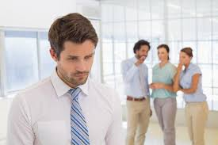
Steadiness – постійність
Сприймають навколишній світ доброзичливим, але пасивні в діях
Потрібують стабільності та надійності
Бережуть те, що мають
Дуже важливі відносини в колективі та з друзями
Можуть бути психологами у колективі
З радістю виконують у колективі рутинну роботу
Акуратні у справах
Символ стабільності
Але:
Панічно бояться змін
Швидкозмінна ситуація може
«паралізувати»
Не вміють гнучко реагувати
на обставини
Не здатні правильно реагувати на кризи

Slide 16
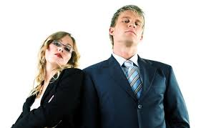
Compliance - відповідність
Гарні аналітики
«Сірі кардинали»
Але:
Сприймають навколишній світ як ворожий
Намагаються мати мінімум контактів з навколишнім середовищем
Замкнуті
Часто живуть згідно до інструкцій
Надлишковий перфекціонізм
Дріб'язковість
Довго приймають рішення
Бояться помилитися

Slide 17
Таємниця ефективної команди
У робочому колективі повинен бути баланс. Кількість представників різних типів поведінки може коливатися в залежності від задач, які необхідно вирішити, але кожен повинен займатися тим, до чого найбільше схильний.

Slide 18
Як роботодавець перевіряє майбутнього співробітника?
Документи, в т.ч. анкета
Особиста зустріч
Соц.мережі (73% - в контакті та Facebook)
Кредитна історія
56 % - телефонують на попереднє місце роботи
22 % - СБУ
Інші методи

Slide 19
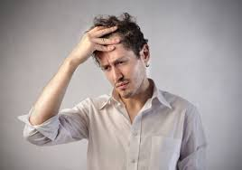
10 простих способів скоротити своє життя
Бакалаврат – 4 роки Магістратура – 2 роки Аспірантура – 3 роки Стажування – 0,5 роки PhD – 3 роки Написанні статей – 10 років Заяви на грант - ? Викладання – 30 років Конференції – 3 роки Не мають домашніх тварин – багато років | Негативні думки – 5 років Куріння – 14 років Відсутність розумової діяльності – 5 років Алкоголь – 6 років Відсутність домашніх тварин – 2 роки Бути чоловіком – 10 років Сидячий спосіб життя – 6 років Мала кількість сну – 5 років Відсутність чоловіка або дружини – 5 років Неправильне харчування – 10 років

Slide 20
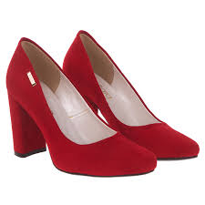
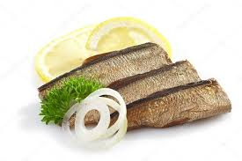
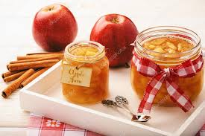
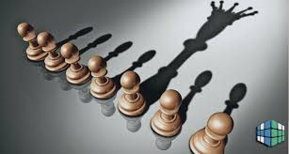
ТОМУ:
Вмійте радіти дрібницям - «Доброго ранку!» - Посміхайтесь!
Жити сьогодні та зараз! – синдром відкладеного життя.
3. Підставляйте плече, а не ніжку.
4. Команда та колектив:
Талант перемагає в іграх, а команда – в чемпіонатах
Система колективної відповідальності може обернутися колективною безвідповідальністю
Успіхів досягають тільки ті люди з досвідом роботи в команді, які бажають використовувати досвід команди

Slide 21
Шукайте в кожній людині позитивне !
«Не все люди мерзавцы» - сказав польський педагог, письменник і лікар Януш Корчак фашистам та зайшов до газової камери разом з дітьми.

Slide 22
Жити на позитиві з ентузіазмом – це круто!
«Успіх – це здатність йти від однієї невдачі до іншої, не втрачаючи ентузіазму»
У. Черчіль

Slide 23
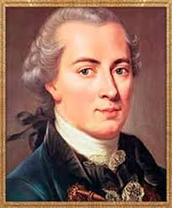
«Закон, що живе у нас, називається совістю. Совість є, власне, застосуванням наших вчинків і дій цього закону» «Совість, честь і порядність – ці три категорії характеризують особистість»
І. Кант
І. С. Чекман

Slide 24
ДЯКУЮ ЗА УВАГУ!

